Slide 1
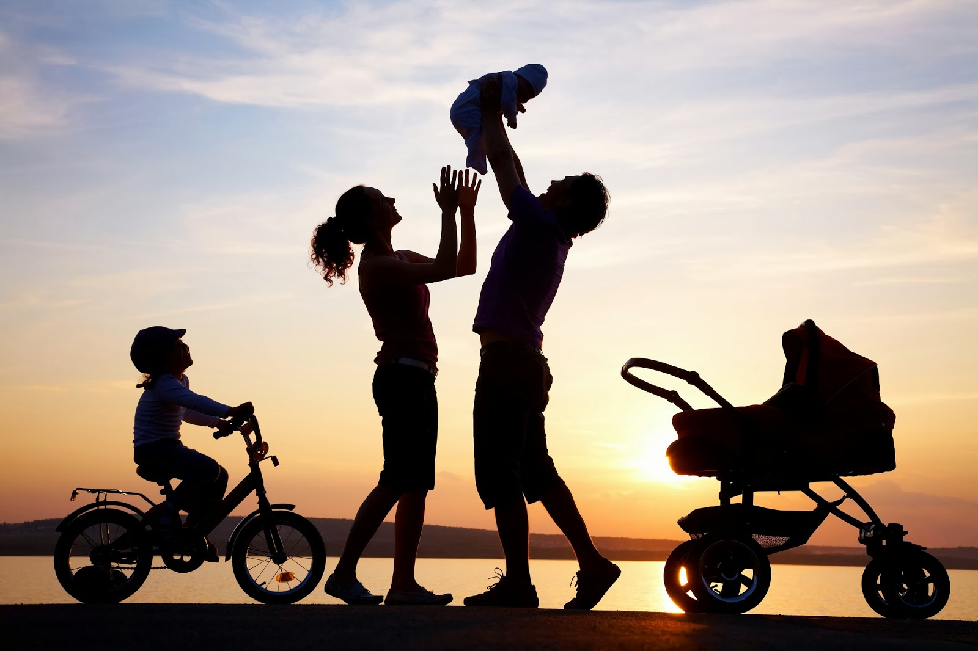
家庭
Course instructor :李欣蓓 Hsin-pei Lee
Email: 486596@mail.muni.cz
Office Hour: 10:00-11:50(Every Monday)
大家好 ☺

Slide 2
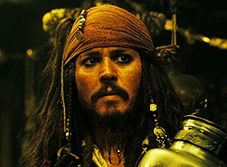
In drill class you only can
1
unexcused absences allowed during the semester

Slide 3
爸爸
妈妈

Slide 4
姐姐
妹妹

Slide 5
哥哥
弟弟

Slide 6
爷爷
奶奶

Slide 8
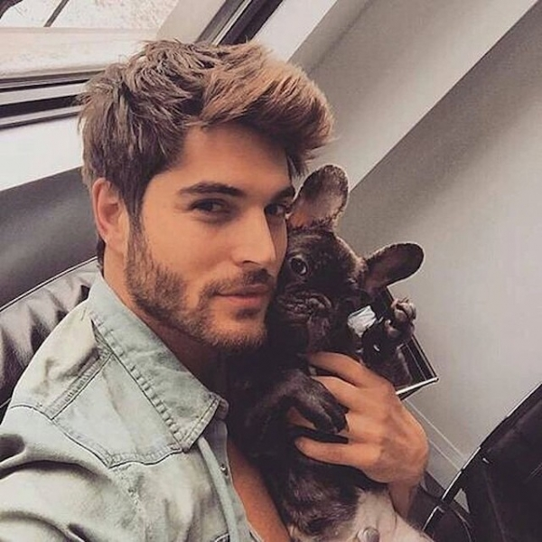
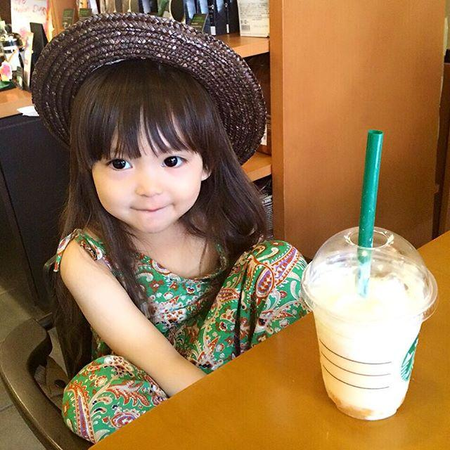

Slide 9
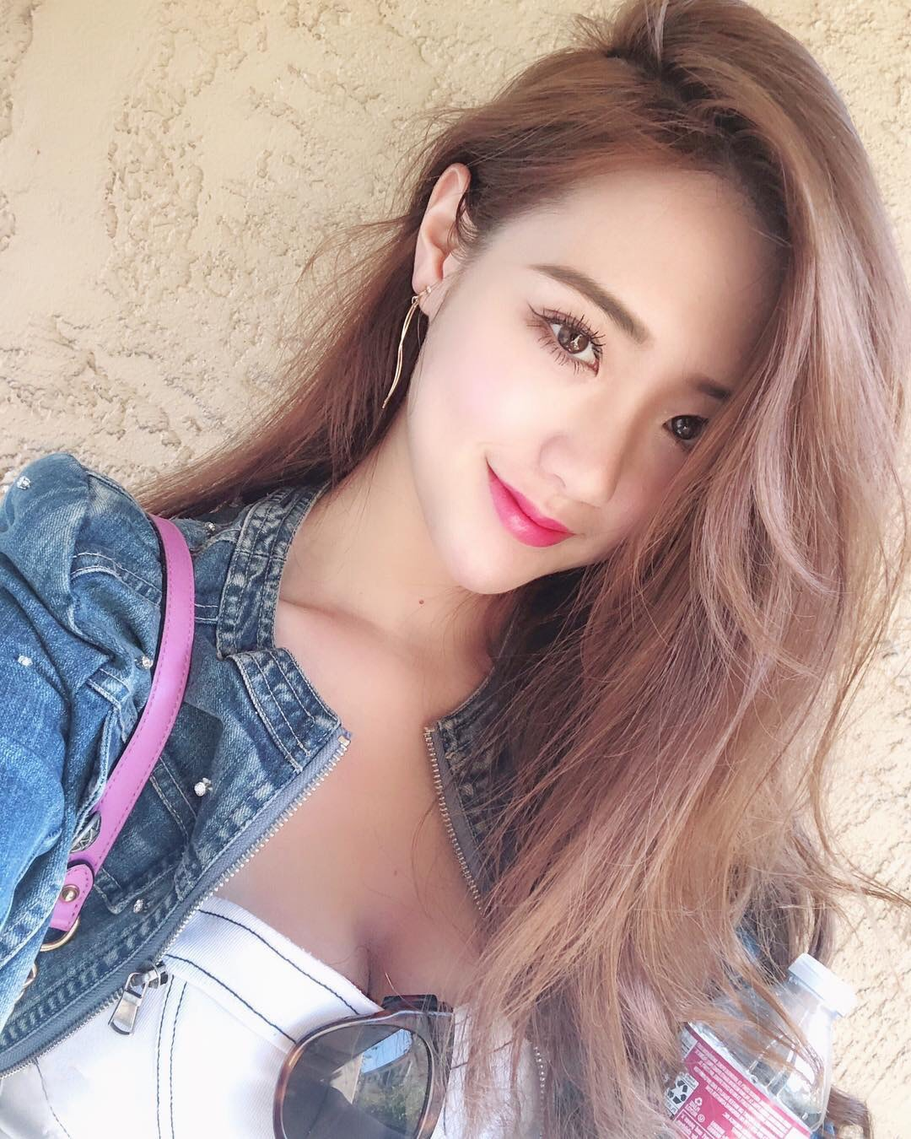
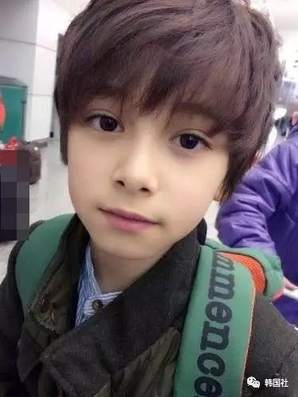

Slide 10
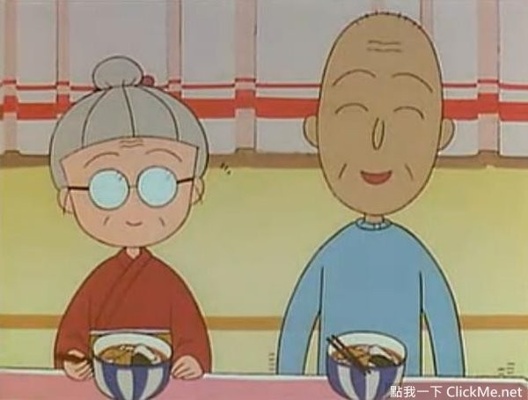

Slide 11
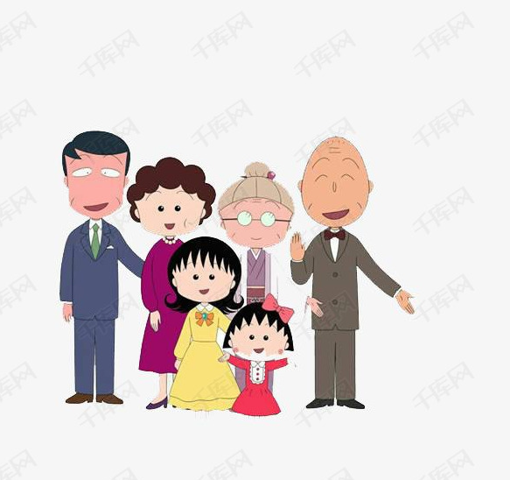

Slide 12
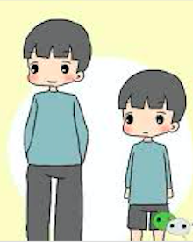
12
8
13
6

Slide 13
12
8
13
6

Slide 14
12
8
13
6

Slide 15
12
8
13
6

Slide 16
老公 lǎogōng
老婆 lǎopó

Slide 17
儿子 érzi
女儿 nǚér

Slide 18
孙子 sūnzi
孙女 sūnnǚ

Slide 19
12
8
13
6

Slide 20
12
8
13
6

Slide 21
12
8
13
6

Slide 22
12
8
13
6

Slide 23
这个
那个

Slide 24
这个 是杯子
那个 是苹果

Slide 25
我的
你的
他的 / 她的

Slide 26
这个是我的爸爸。
那个是我的姐姐。

Slide 27
这个是我的爸爸。
那个是我的姐姐。

Slide 28
男孩子
女孩子

Slide 30
二 èr vs 兩 liǎng

Slide 31
一
二
三
四
五

Slide 32
六
七
八
九
十

Slide 33
口
几口人？
你家有几口人？
我家有五口人

Slide 34
兄弟姐妹

Slide 35
大
小

Slide 36
大哥
小弟

Slide 37
大哥
二哥
三哥
我

Slide 38
我
大弟
二弟
小弟

Slide 39
大姐
小妹

Slide 40
大姐
二姐
三姐
我

Slide 41
我
我
大妹
二妹
小妹

Slide 42
工作
做工作

Slide 43
做什么工作？
你的爸爸做什么工作？

Slide 44
你的爸爸做什么工作？
我爸爸是英文老师。

Slide 45
你的妈妈做什么工作？
我妈妈是中文老师。

Slide 46
和......都......
A 和 B 都……

Slide 47
我爸爸是老师， 我妈妈也是老师
我爸爸和我妈妈都是老师。

Slide 48
李小姐是斯洛伐克人， 王先生也是斯洛伐克人。
李小姐和王先生都是斯洛伐克人。

Slide 49
我哥哥是大学生， 我妹妹也是大学生。
和......都 ___________________

Slide 50
医生
护士

Slide 51
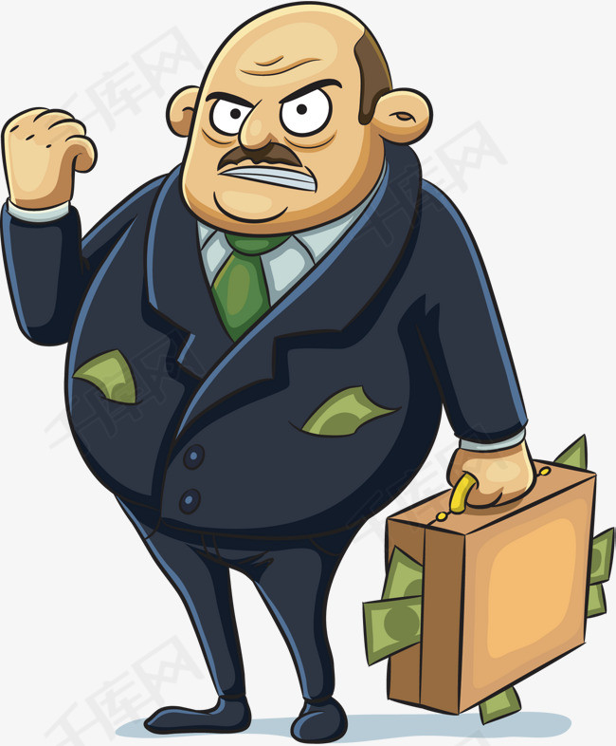
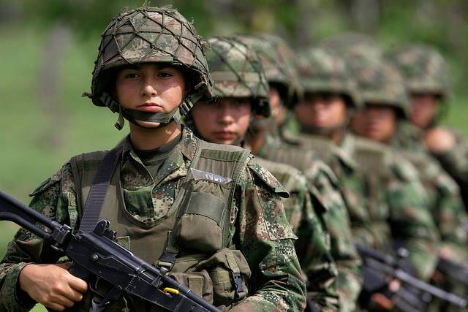
商人
军人

Slide 52
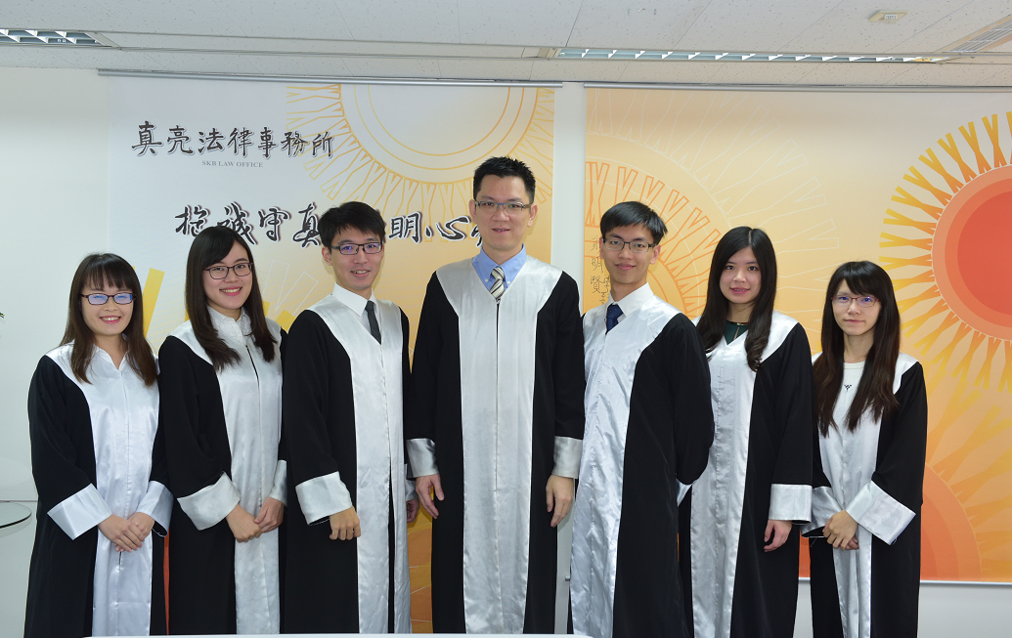
律师
工程师

Slide 53
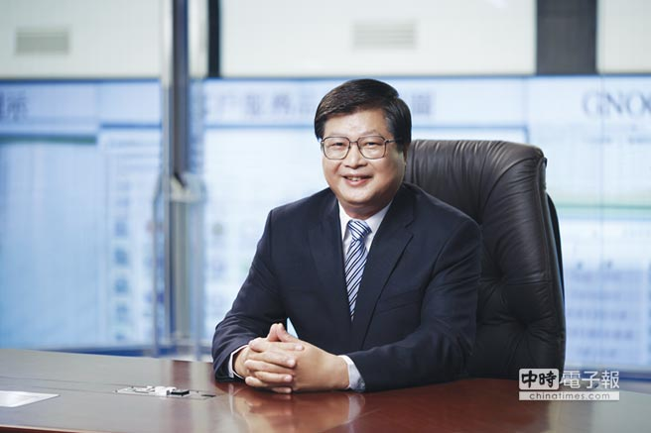
教授
经理

Slide 54
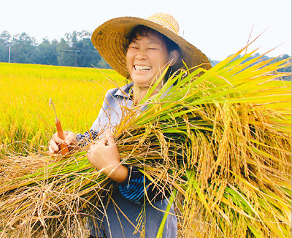
工人
农民

Slide 55
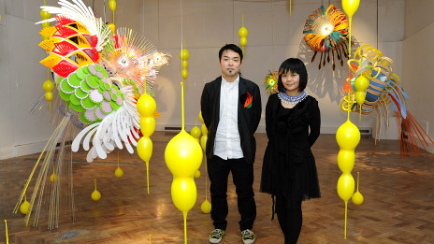
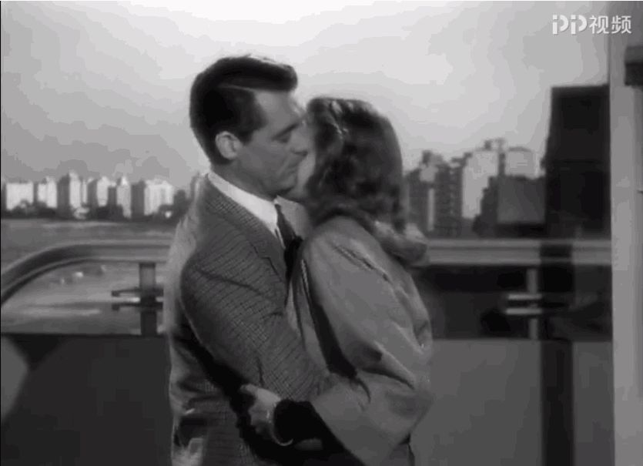
艺术家
演员

Slide 56
你的爸爸做什么工作？
我爸爸是__________。

Slide 57
你的妈妈做什么工作？
我妈妈是__________。

Slide 58
练习说中文

Slide 59
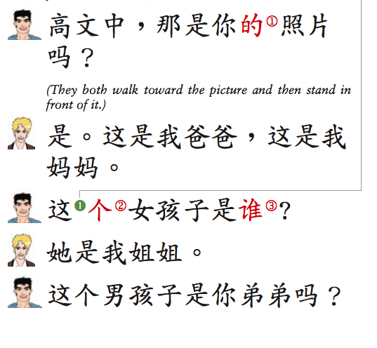
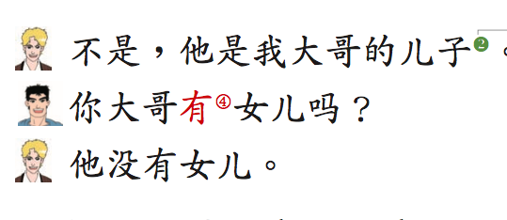

Slide 60
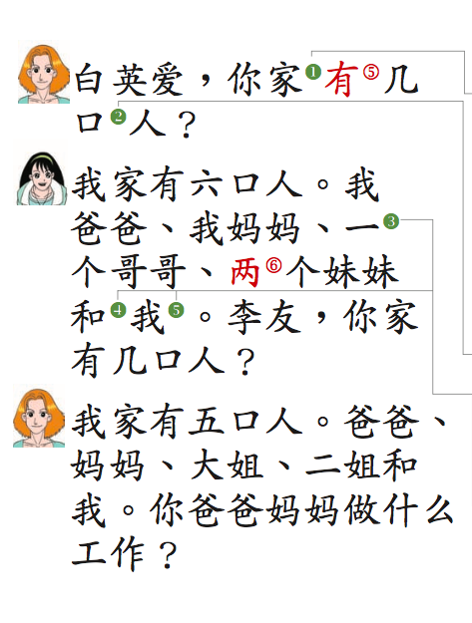

Slide 62
你好，我叫___________。
我的家庭有_____________口人。
这是我爸爸/我妈妈/我奶奶/我爷爷
这个男孩子是我哥哥/我弟弟
这个女孩子是我姐姐/我妹妹
我爸爸(的工作)是______________。
我妈妈(的工作)是______________。

Slide 63
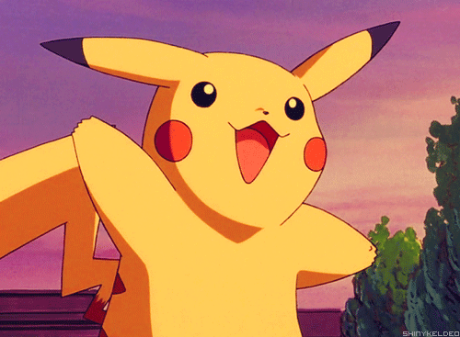
再见

